Slide 1


Giới thiệu du lịch VIỆT NAM

Slide 2
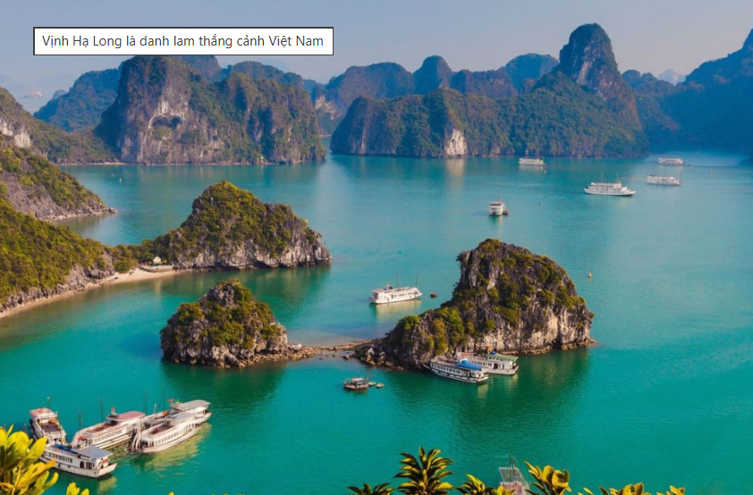
Vịnh Hạ Long là danh làm thắng cảnh Việt Nam nổi tiếng với hơn 1.600 hòn đảo lớn nhỏ, nơi đây tựa như một bức tranh thủy mặc đầy sức sống và huyền ảo. Đến Vịnh Hạ Long, bạn có thể tham gia chèo thuyền kayak, khám phá các hang động kỳ vĩ như hang Sửng Sốt, động Thiên Cung. Hoặc tận hưởng không gian yên bình trên những du thuyền sang trọng.

Slide 3
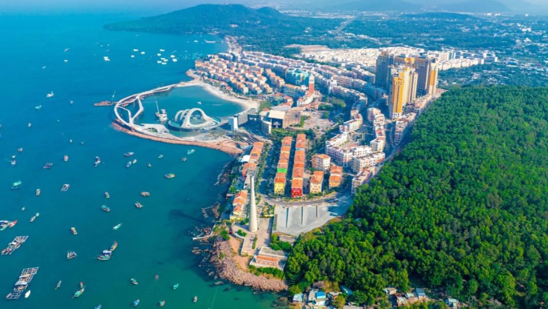
Phú Quốc, nơi đây pha lẫn giữa cảnh sắc thiên nhiên và sự xa xỉ của những khu nghỉ dưỡng. Nơi đây không chỉ nổi tiếng với những bãi biển đẹp như Bãi Sao, Bãi Dài mà còn là nơi sở hữu hệ sinh thái rừng nguyên sinh đa dạng.

Slide 4
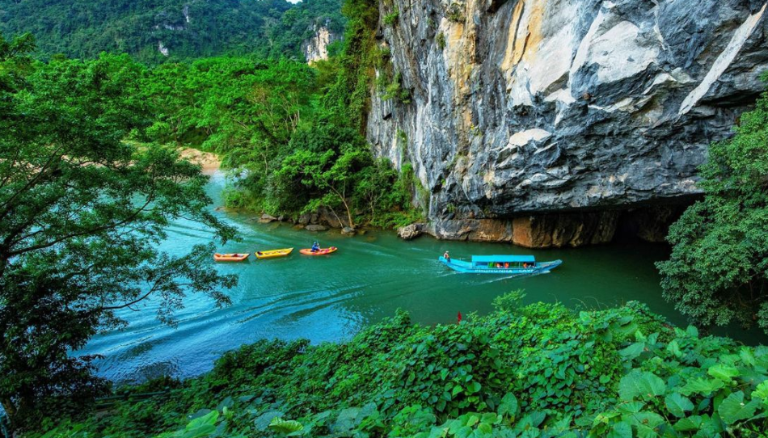
Vườn quốc gia Phong Nha - Kẻ Bàng là danh lam thắng cảnh Việt Nam được UNESCO công nhận. Không chỉ sở hữu cảnh quan tuyệt đẹp, nơi đây còn chứa đựng nhiều giá trị địa chất và sinh thái đáng quý. Đối với những người yêu thích phiêu lưu, khám phá, Phong Nha - Kẻ Bàng chắc chắn là danh lam thắng cảnh ở Việt Nam không thể bỏ qua trong các kỳ nghỉ.

Slide 5
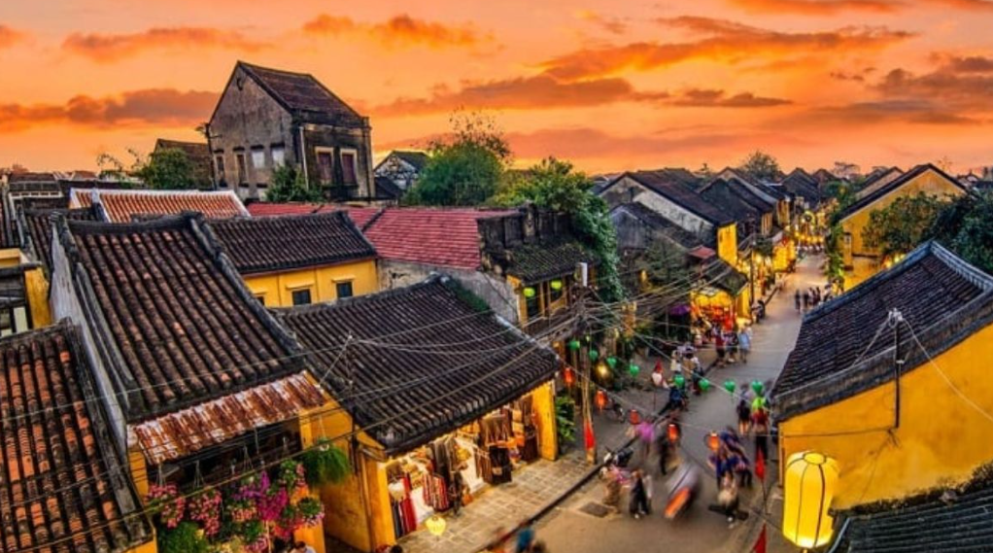
Phố cổ Hội An - Quảng Nam Với những ngôi nhà cổ kính, ánh đèn lồng lung linh vào ban đêm và các món ăn đường phố hấp dẫn, Hội An luôn mang đến cho du khách cảm giác bình yên. Đi dạo quanh phố cổ, thả hoa đăng trên sông Hoài hay thưởng thức bánh mì Phượng, cao lầu là những trải nghiệm khó quên. Từng con phố, từng ngôi nhà mái ngói vàng, tường phủ rêu xanh đều kể câu chuyện về một Hội An xưa cổ nhưng đầy sức sống.

Slide 6
